Slide 1
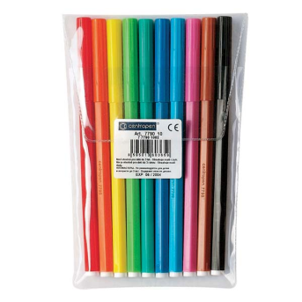

Тема: «Рисование домика в графическом редакторе «Paint»
Какие инструменты необходимы для рисования?
Карандаши Краски Мелки Фломастеры

Slide 2
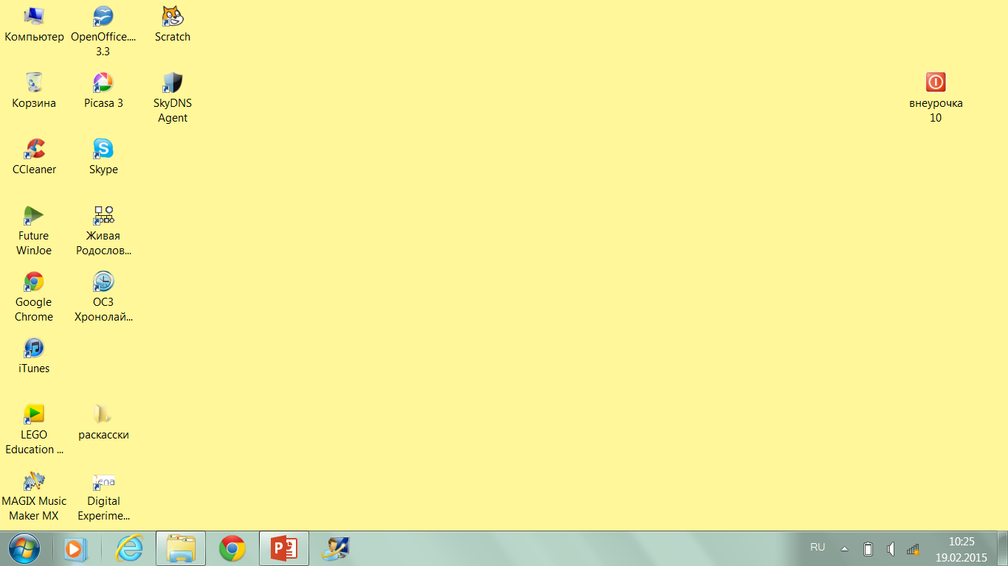
1. Начало работы
Кнопка ПУСК

Slide 3
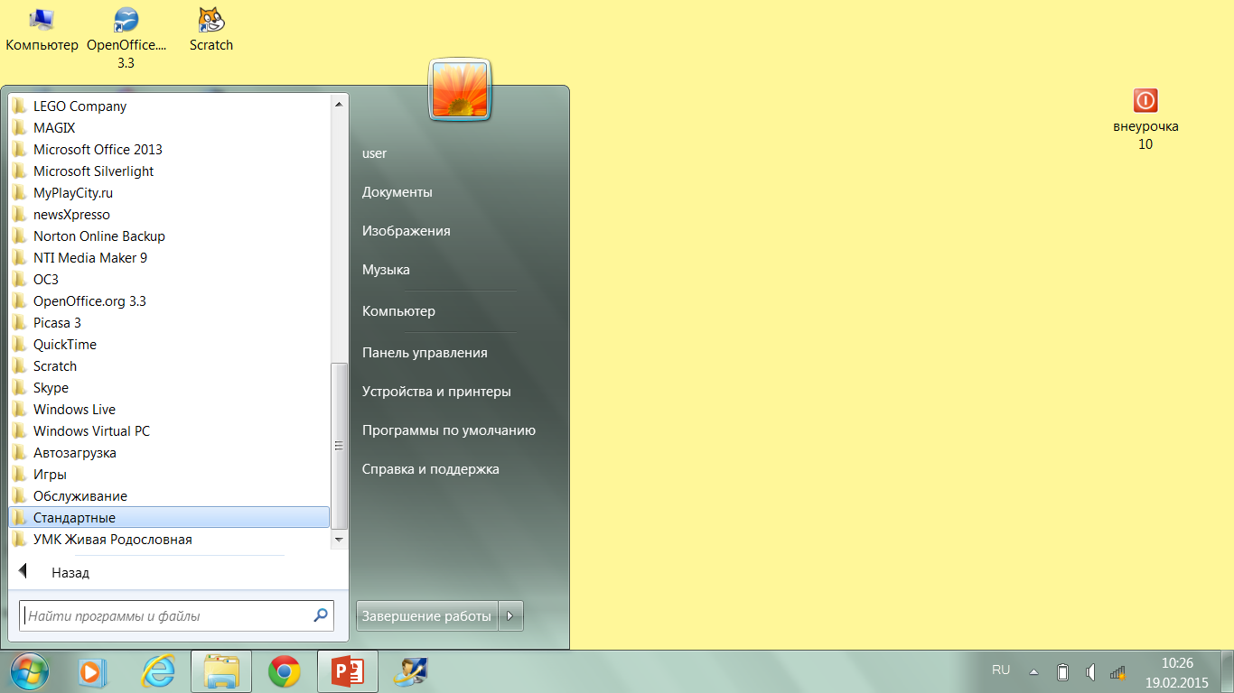
2. выбор
Корневой папки
Программа стандартные

Slide 4
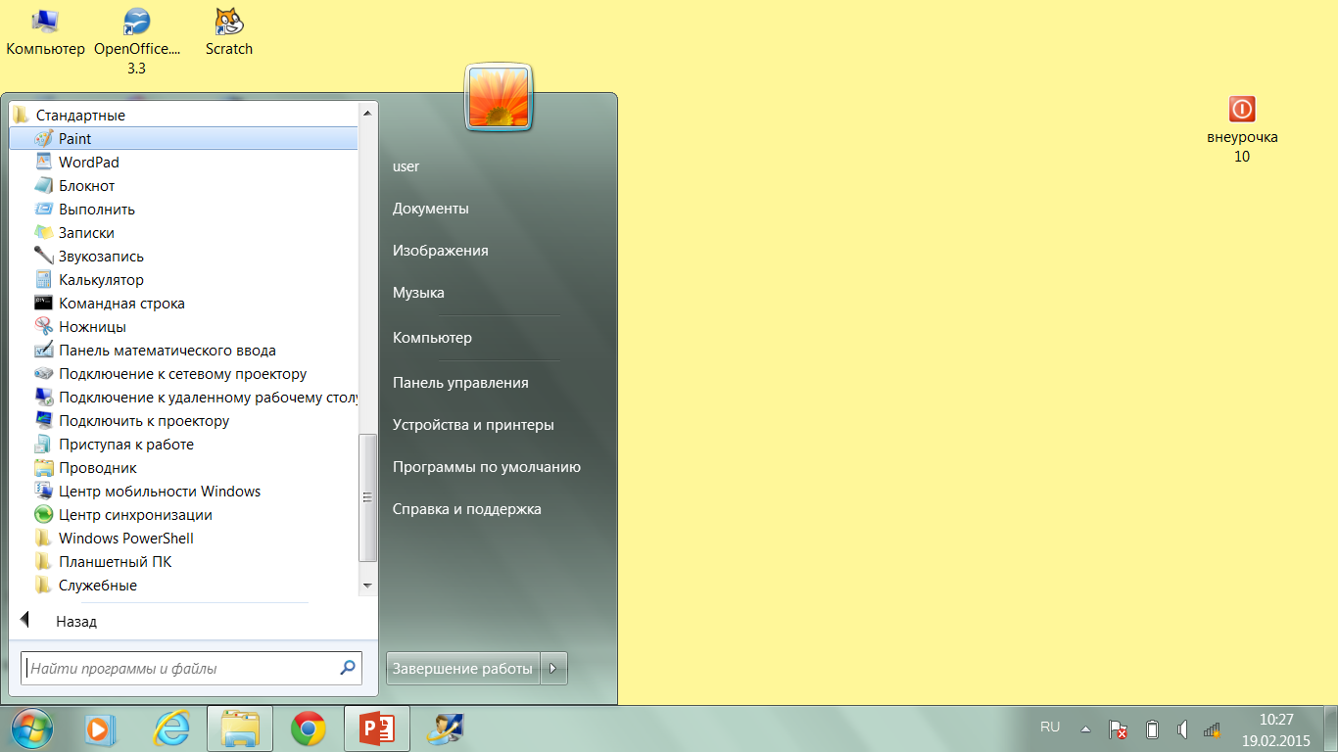
3. выбор программы
Программа paint

Slide 5
По размеру дома могут быть:
маленькие
большие
низкие
высокие
одноэтажные
многоэтажные

Slide 6
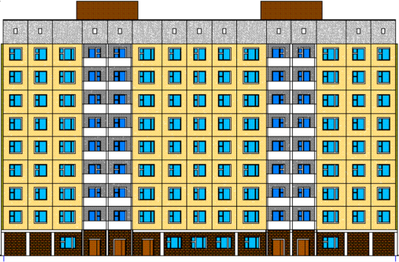
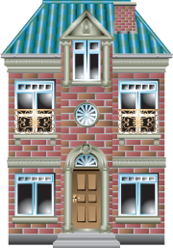
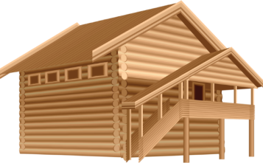
По выбору строительного материала дома могут быть:
деревянные
кирпичные
панельные

Slide 7

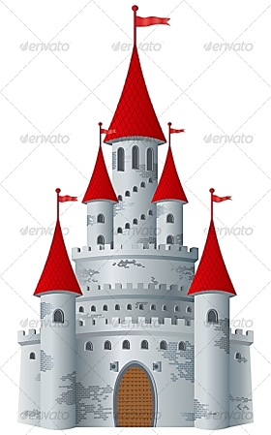
По времени дома могут быть:
старинные
современные

Slide 8


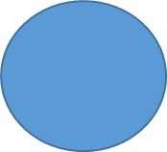



Назовите геометрические фигуры

Slide 9
Соберите модель домика

Slide 10
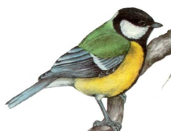
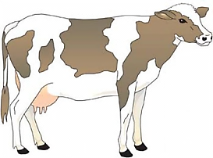

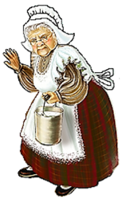
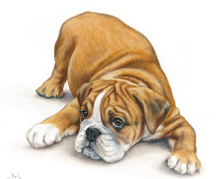
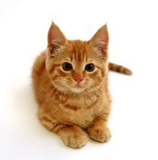
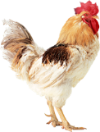
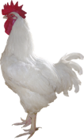
Физкультминутка
«Дом, который построил Джек»

Slide 11
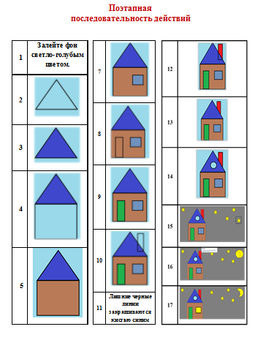
Алгоритм
I этап
Залейте фон светло-голубым цветом.
Выберите из панели инструментов треугольник.
Залейте синим цветом.
Нарисуйте большой квадрат и залейте коричневым цветом.
Нарисуйте маленький квадрат и залейте его светло-голубым цветом.
Нарисуйте прямоугольники и залейте их зелёным и красным цветом.
Лишние черные линии закрашиваются кистью синим цветом.
Нарисуйте круг и залейте его светло-голубым цветом.
II этап
Поменяйте фон рисунка на чёрный.
Выберите из геометрических фигур звёздочку.
Вставьте и залейте её жёлтым цветом.
Выделите и откопируйте.
Вставьте любое количество звёзд.
Нарисуйте круг, залейте жёлтым цветом.
Чёрным карандашом нарисуйте на круге плавную линию.
Ненужную часть круга залейте чёрным цветом.
Дорисуйте рисунок по желанию.

Slide 12
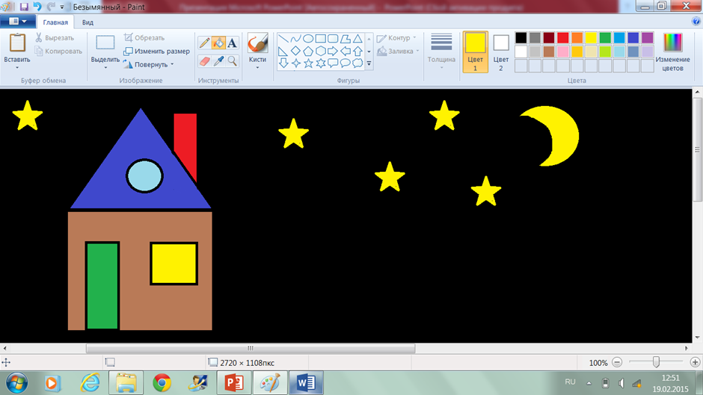
Добавьте к рисунку детали

Slide 13

Молодцы!
Спасибо за внимание!

